Slide 1
Analisi prestazioni MongoDB
Santin Simone 886116

Slide 2
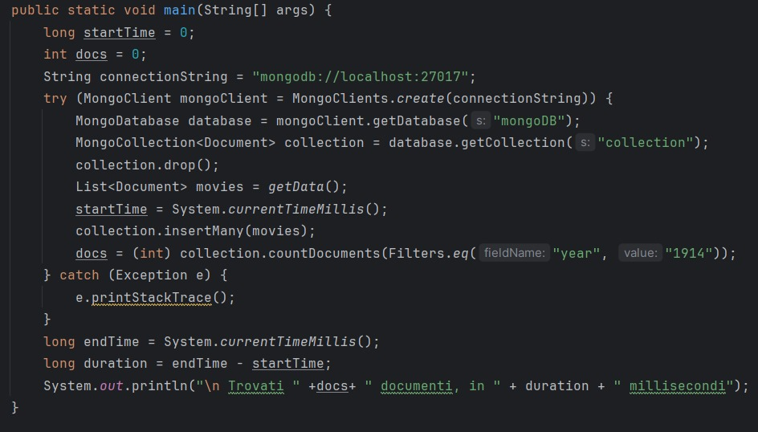
Scalabilità del cluster
Connessione al database mongo
Pulizia del dataset precedente
Avvio timer
Caricamento e query
Fine timer e stampa risultati

Slide 3

Scalabilità con 4 Shard e Crescita dei Dati

Slide 4
Aumento degli Shard con lo Stesso Dataset

Slide 5
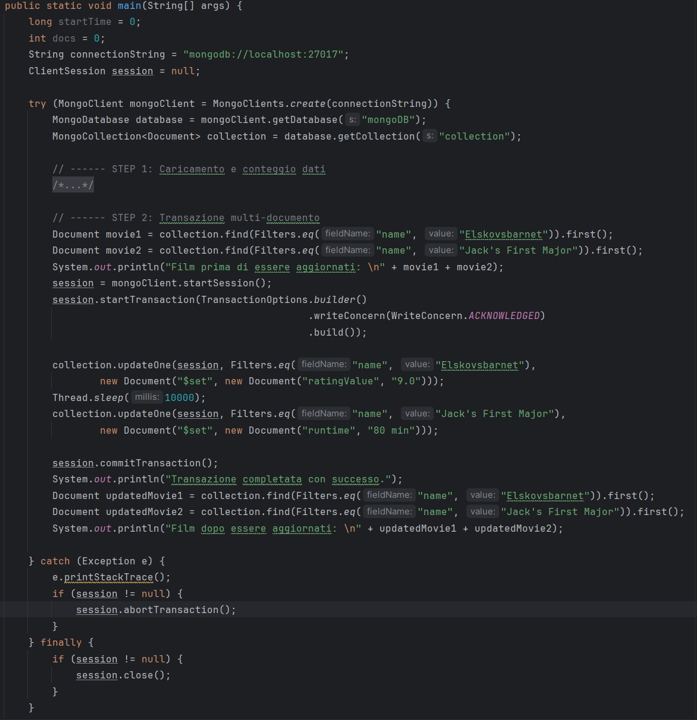
Transazioni distribuite
Connessione al database
startSession()
startTransaction() cambiando i livelli di isolamento
Update del primo documento
Stop di qualche secondo per spegnere un nodo
Update del secondo documento
commitTransaction() e closeSession()

Slide 6
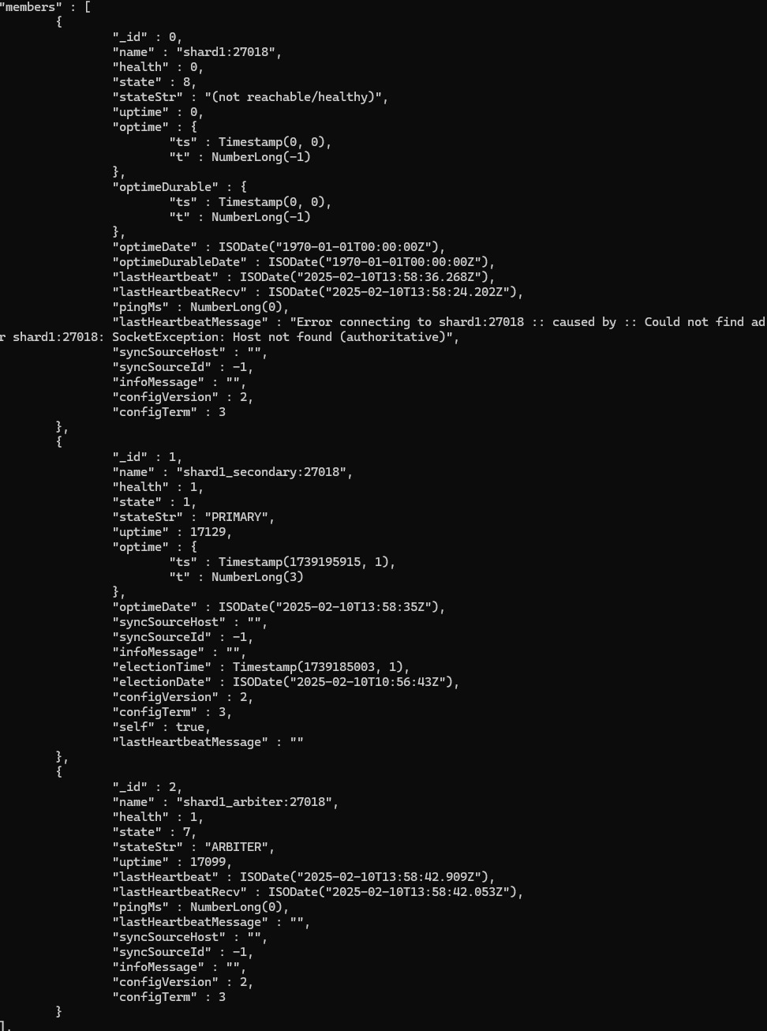
Spegnimento nodo
Comandi eseguiti:
Docker stop shard1
docker exec -it shard1 bash
mongo --port 27018
Rs.status()
Risultato:
Shard1 not reachable
Shard1_secondary diventato primario

Slide 7

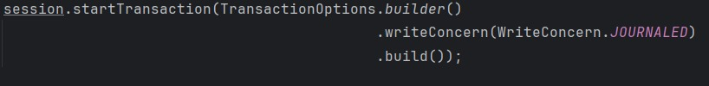
Risultati ottenuti

Slide 8

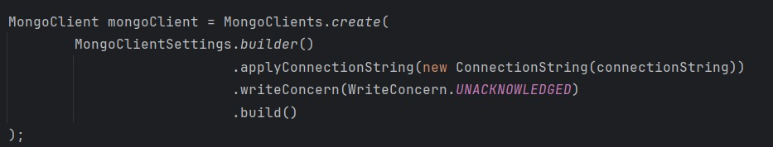
Risultati ottenuti

Slide 9
Conclusioni
Scalabilità del cluster:
A parità di nodi è stato possible caricare e interrogare grandi volumi di dati
Aumentando il numero di nodi, le prestazioni sono migliorate
Transazioni multi-documento:
I livelli di isolamento influenzano il comportamento delle transazioni
La configurazione di replica e arbiter set tuttavia garantiscono alta disponibilità e fault tolerance
MongoDB è quindi una soluzione scalabile e ad alta disponibilità per la gestione di grandi volumi di dati, grazie a sharding e replica set; offrendo una gestione delle transazioni più flessibile e meno rigorosa rispetto ai database relazionali.

